Slide 1
Maze Scanner und Solver
Mit Lego Mindstorms und Mathworks Matlab

Slide 2
Maze Scanner und Solver
Idee
Funktionalität
Scanner
Software
Probleme
Fazit und Vorführung

Slide 3
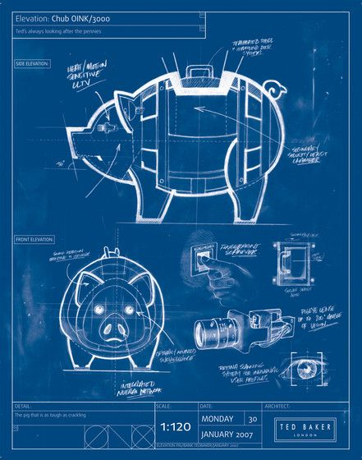
1. Idee
Farbwerte auslesen
Labyrinth in niedrigerer Auflösung nachbilden
Weg durch Labyrinth berechnen

Slide 4
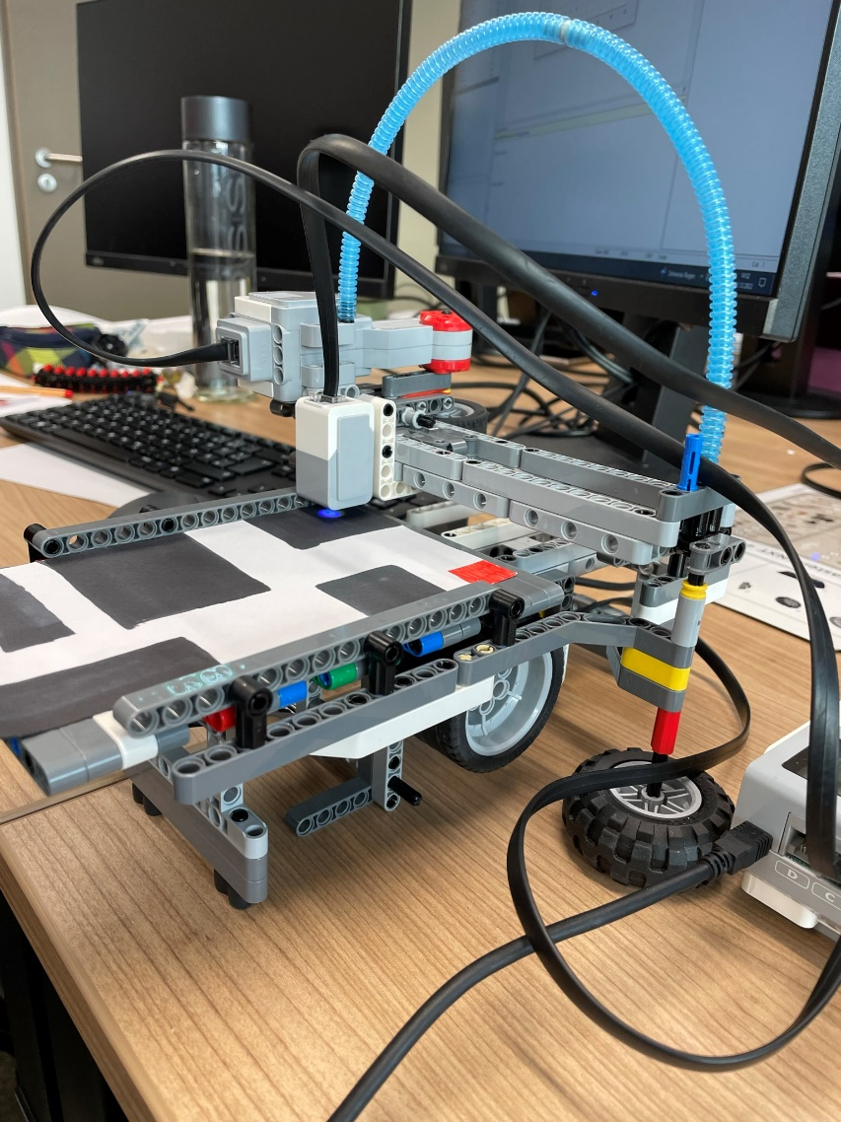
2.1 Funktionalität: Scanner
Farbwerte mit Farbsensor auslesen
Bewegung von Papierablage und Sensor mit zwei großen Motoren
Kraftübertragung mit Rädern
Gummibandzug um maximalen Kontakt mit Papierablage zu garantieren

Slide 5
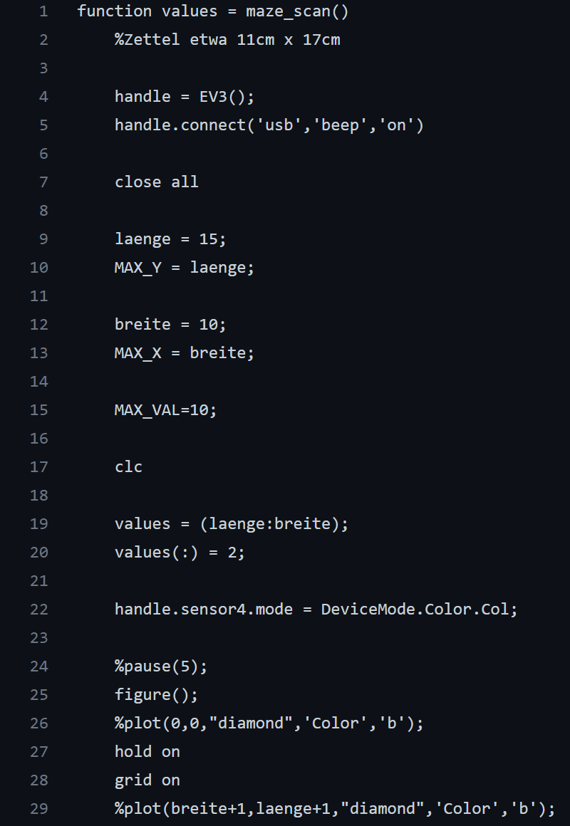
2.1 Funktionalität: Software
Ansteuerung von Papierablage und Sensor
Automatische Kalibrierung
Verarbeitung der Farbwerte
Pathfinding durch das Labyrinth

Slide 6

3. Probleme
Gelöste Probleme:
Führungsschienen zu ungenau
Diverse Softwareprobleme
Ungelöste/nicht lösbare Probleme:
Ungenauigkeit des Farbsensors

Slide 7

4. Fazit
Idee konnte umgesetzt werden
Es hat Spaß gemacht
Es wurde etwas gelernt
Mit mehr Zeit hätten Features ergänzt werden können (z.B. Lösung direkt in das Labyrinth zeichnen)

Slide 8




